Slide 1
SOGANG UNIVERSITY PROJECT
서강대학교 링크 사업단 프로젝트
[빅데이터는 어렵조]
정관민
최성은
권도현
김동평
박은비

Slide 2
CONTENTS
1
프로젝트 개요
2
프로젝트 과정
3
프로젝트 결과

Slide 3
CONTENTS
프로젝트 개요
개발 환경
프로젝트 과정
화면 설계
USE CASE
FLOW CHART
Functional Definition
프로젝트 결과
적용 기능
프로젝트 시연
프로젝트 후기

Slide 4
프로젝트 개요

Slide 5





















Development
개발환경
Language
Frame work
IDE
화면
DB & 형상관리
Server &기타

Slide 6
프로젝트 과정

Slide 7
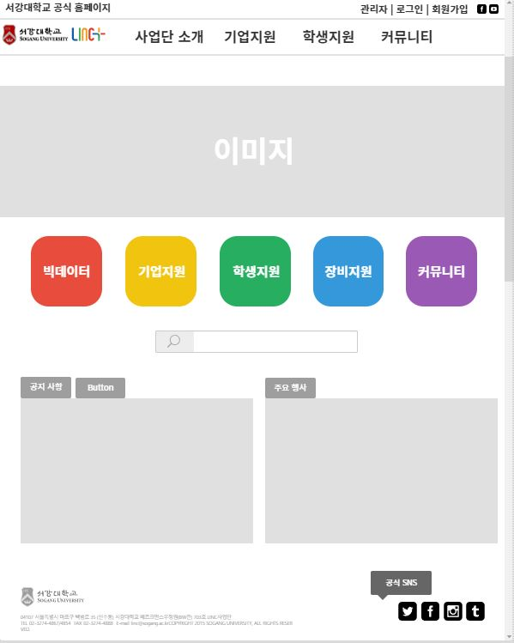
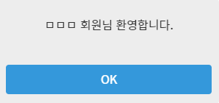
화면 설계
MAIN
1
화면 정의서 [메인 페이지]
1. Header
- 서강대학교 링크 사업단 로고 클릭 시, 메인화면으로 이동
- 서강대학교 공식 홈페이지 클릭 시, 공식 홈페이지 사이트로 이동
- 상단 메뉴 클릭 시, 해당 페이지로 이동
- 로그인 및 회원가입 기능 구현
2. Main (Button)
카드 버튼 클릭 시, 해당 페이지로 이동 구현
3. Main (Search)
검색 기능 구현
4. Main (Notice)
커뮤니티의 게시 글 메인 페이지 공지사항 통합 구현
주요 행사 이미지 슬라이드 구현
5. Main (Alert)
로그인 시, ‘ 유저 아이디 회원님 환영합니다. ‘ 알림 기능 구현
6. Footer
- SNS 연동 기능 구현
5
2
3
4
6

Slide 8
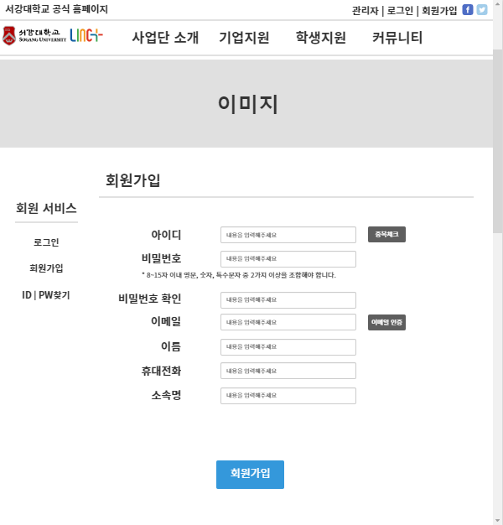
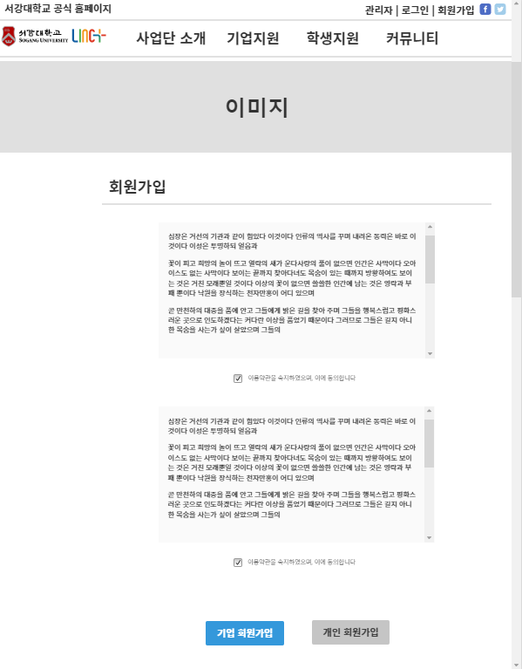
화면 설계
JOIN
화면 정의서 [회원가입]
1. Member Service (회원 서비스)
로그인, 회원가입으로 구성
2. Join Membership (회원가입)
아이디, 비밀번호, 이메일, 이름, 휴대전화, 소속 명 작성 후, 회원가입
아이디 중복 체크 기능 구현
3. Join Membership (회원가입)
회원 가입 시, 안내 사항 설명
동의 후, 기업 회원가입과 개인 회원가입으로 분류
2
1
3

Slide 9
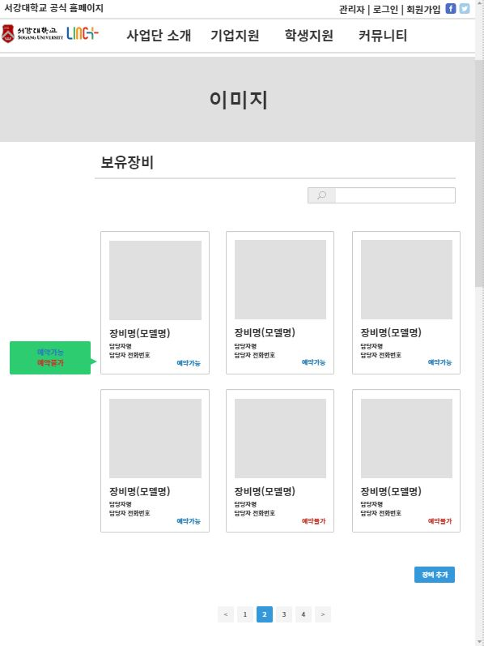
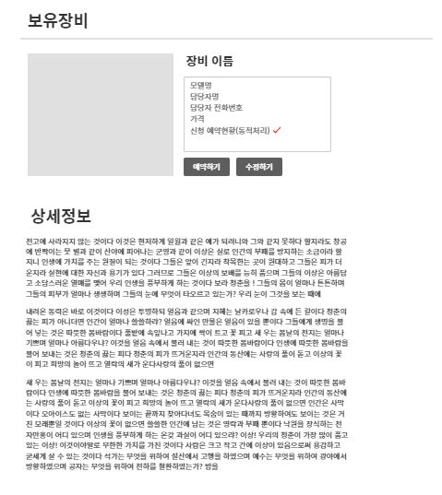
화면 설계
EQUIPMENT RESERVATION
화면 정의서 [장비지원 – 보유 장비]
1. Main Equipment (보유 장비 메인 페이지)
장비 메인 페이지 장비 이미지 미리 보기와 담당자 명, 담당자 전화번호 표현
예약 가능할 경우, 예약 가능 표시
예약 불가능 일 경우, 예약 불가능 표시
2. Main Equipment (장비 추가)
관리자 모드일 경우, 장비 추가 버튼 생성되어 장비 추가 기능 구현
3. Main Equipment (장비 예약)
장비 모델 명, 담당자 명, 담당자 전화번호 설명
예약하기 클릭 시, 장비 예약 날짜 선택하여 예약 신청 완료
3
1
2

Slide 10
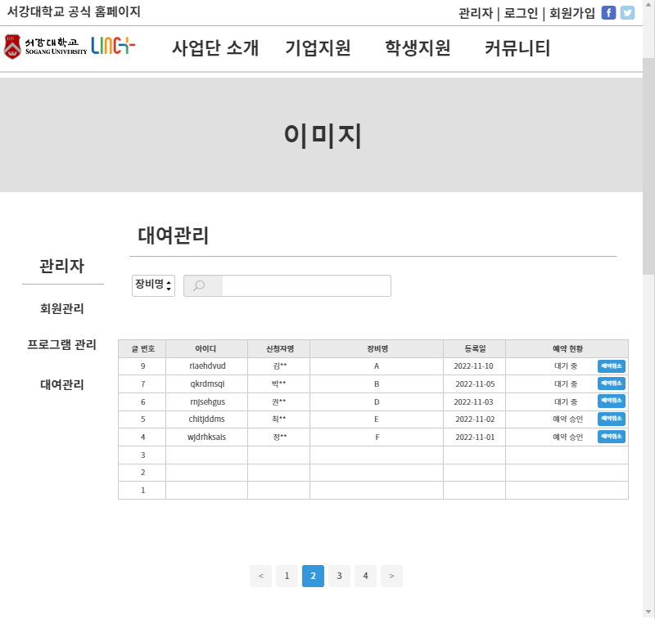
화면 설계
RENTAL MANAGEMENT
화면 정의서 [장비 대여 관리]
1. Manager (관리자)
관리자 모드에서 회원 관리, 프로그램(사업) 관리, 대여 관리
2. Equipment rental management (대여 관리)
콤보 박스를 통해 장비 명, 아이디, 신청자 명 검색 기능 구현
3. Equipment rental management (대여 신청자 관리)
관리자는 대여 관리에서 글 번호, 아이디, 신청자 명, 장비 명, 등록일, 예약 현황 확인
대여 등록일 순으로 나열되며, 글 번호 자동 생성
예약 현황 ‘ 대기 중 ‘ 일 경우, 상단으로 고정
1
2
3

Slide 11
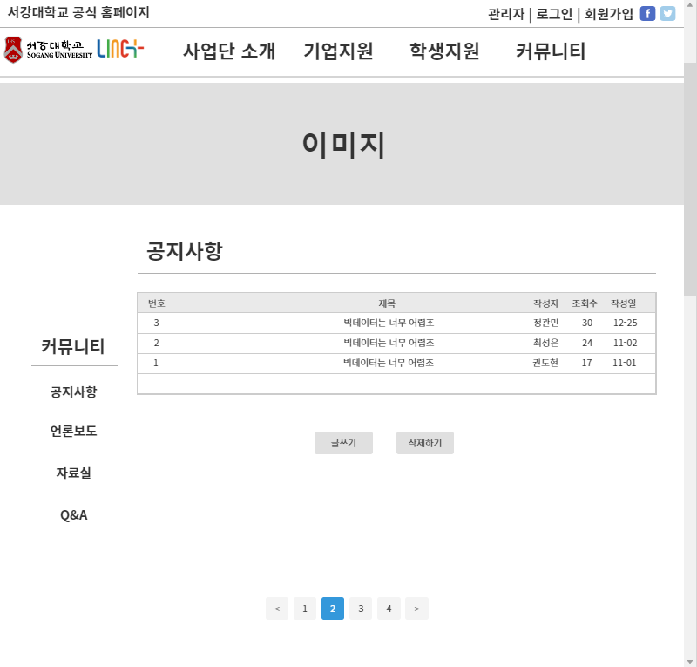
화면 설계
COMMUNITY
화면 정의서 [커뮤니티]
1. Main Community (Side MENU)
- 커뮤니티 관련 공지사항, 언론보도, 자료실, Q&A로 구성
2. Main Notice (공지사항)
글 작성 시, 메인 페이지에 글 번호, 제목, 작성자, 조회수, 작성일 표현
게시 글 작성 시, 글 번호 생성되어 이전 게시 글 자동 번호 부여
3. Main Notice (공지사항 글 게시 및 삭제)
관리자 모드일 경우, 해당 공지사항 게시 글 작성 및 삭제 기능 구현
2
1
3

Slide 12
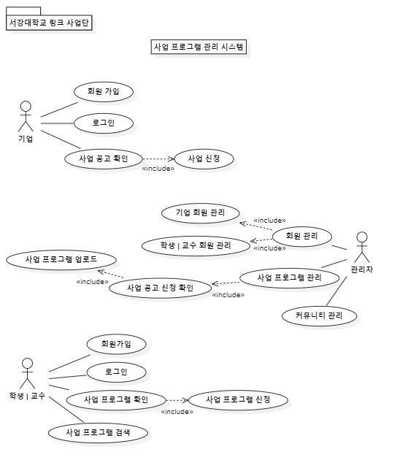
USE CASE
유스케이스
1
서강대학교 링크 사업단
[사업 프로그램 관리 시스템]
기업 ( Actor)은 회원가입과 로그인, 사업 공고 확인을 할 수 있으며,
사업 공고 확인을 통해 사업 신청이 가능해진다.
관리자 (Actor)는 회원 관리를 통해 기업과 학생으로 나눠 회원관리를 할 수 있다.
프로그램 관리를 통해 사업 공고 신청을 확인하여 승인 처리 후 사업 프로그램을
업로드한다.
커뮤니티 관리를 통해 공지사항 작성 및 수정, 그리고 삭제가 가능하다.
학생 (Actor)은 회원가입과 로그인, 사업 프로그램 확인, 사업 프로그램 검색을 할 수 있으며, 사업 프로그램은 확인 후 사업 프로그램을 신청 할 수 있다.

Slide 13
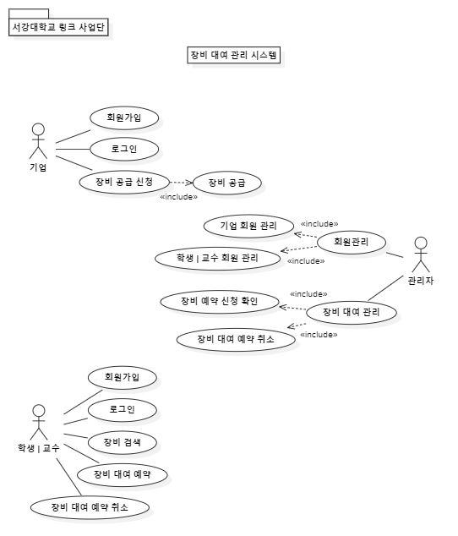
USE CASE
유스 케이스
1
서강대학교 링크 사업단
[장비 대여 관리 시스템]
기업 ( Actor)은 회원가입, 로그인, 장비 공급 신청을 할 수 있다.
장비 공급 신청을 통해 사업 프로그램에 필요한 장비를 공급할 수 있다.
관리자 (Actor)는 회원관리를 통해 기업과 학생으로 나눠 회원관리를 할 수 있다.
장비 대여 관리를 통해 장비 예약 신청을 확인 및 취소가 가능하다.
학생 (Actor)은 회원가입, 로그인, 장비 검색 및 대여 예약 그리고 취소가 가능하다.

Slide 14
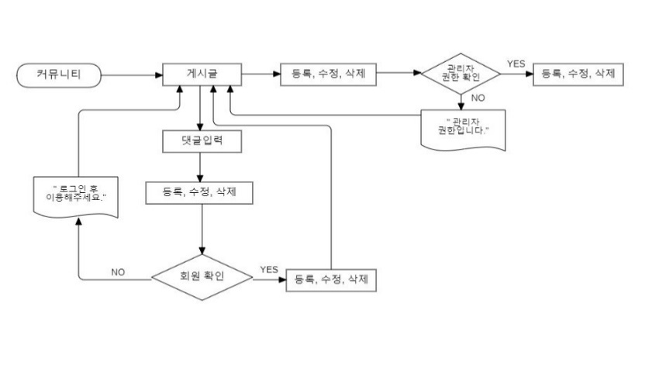
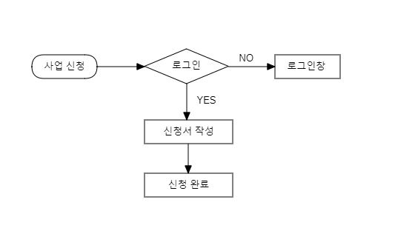
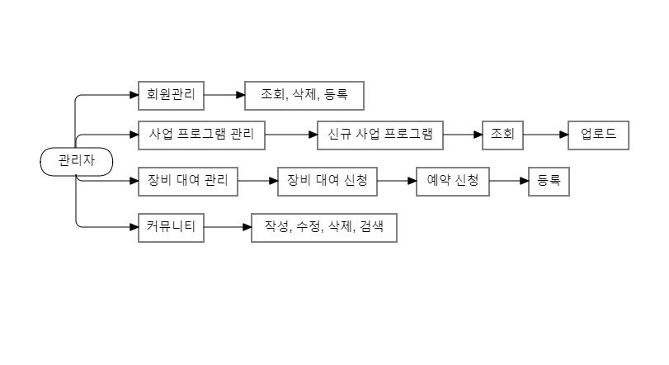
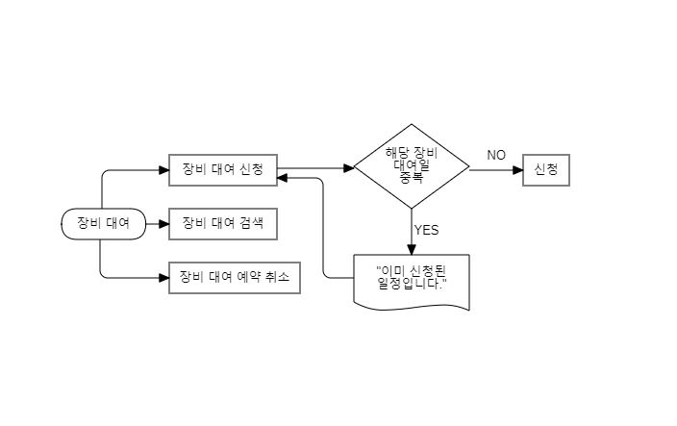
FLOW CHART
프로세스 흐름도
2

Slide 15
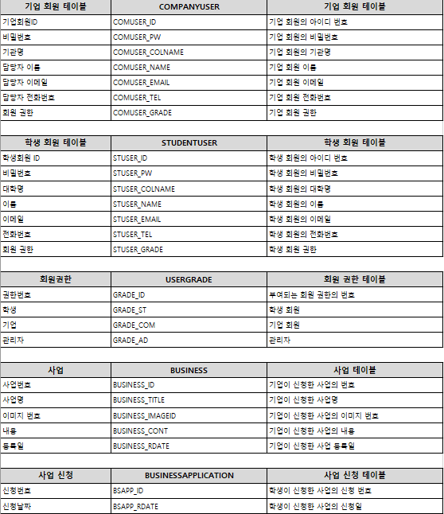
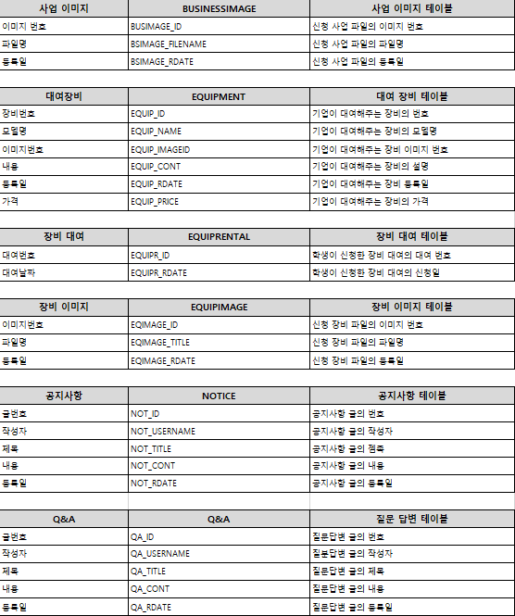
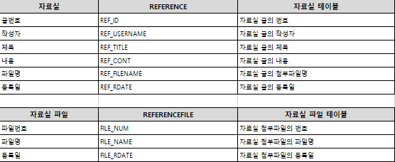
Functional Definition
기능 정의서
3

Slide 16
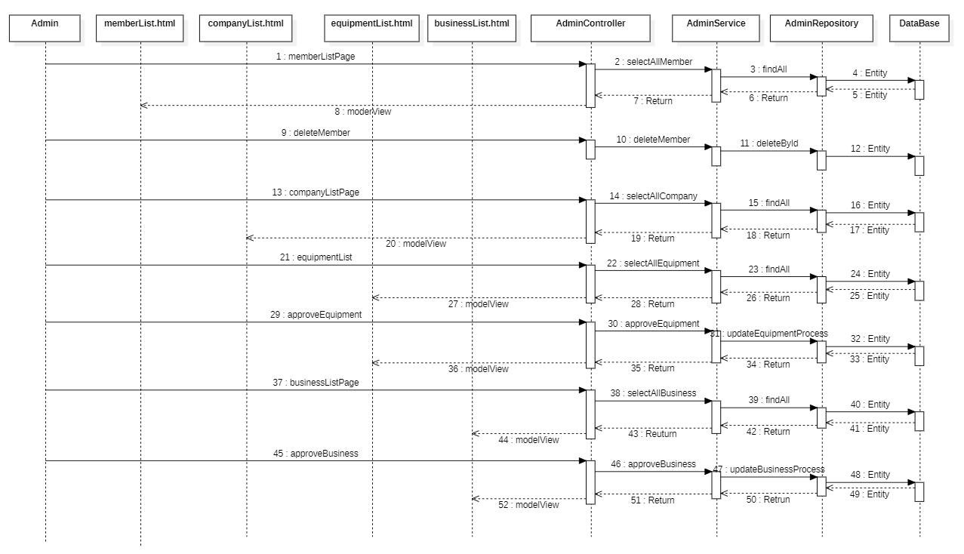
Sequence Diagram
Admin
1

Slide 17
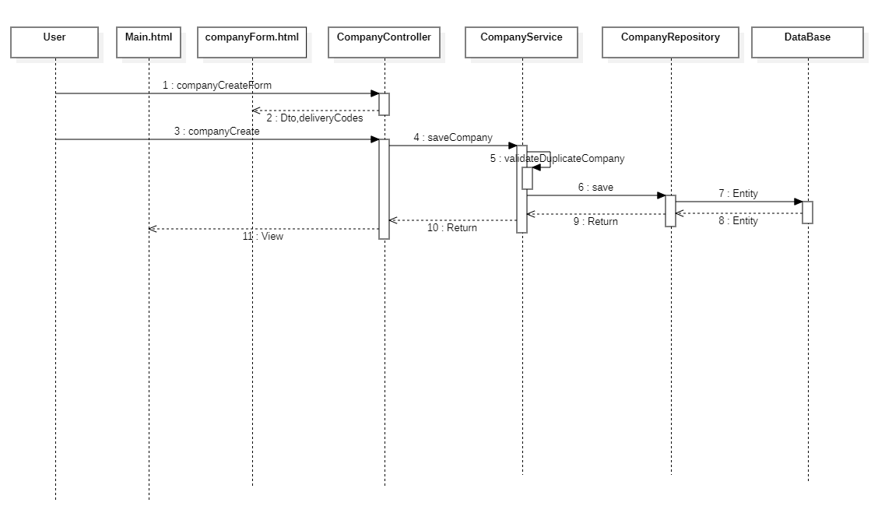
Sequence Diagram
Company
1

Slide 18
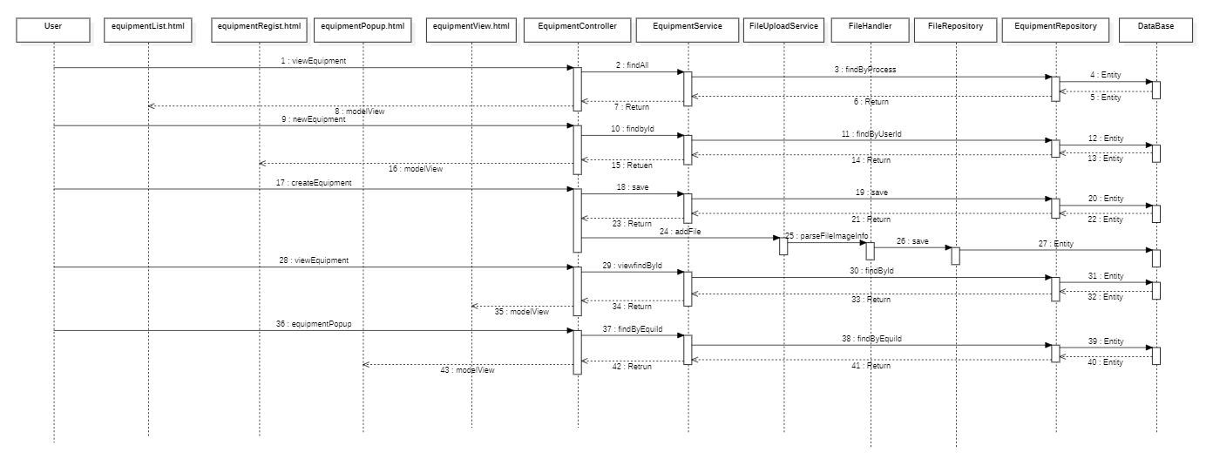
Sequence Diagram
Equipment
1

Slide 19
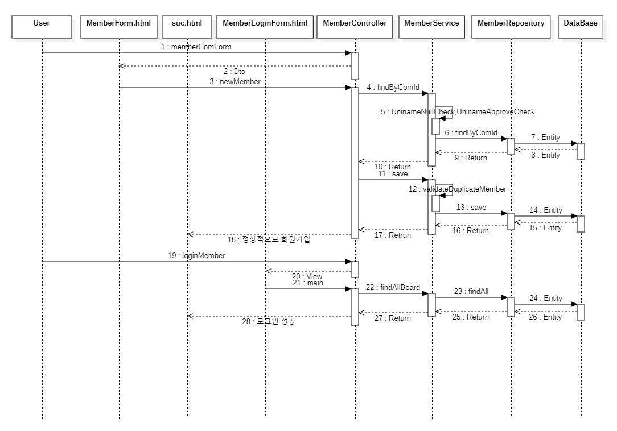
Sequence Diagram
Member
1

Slide 20
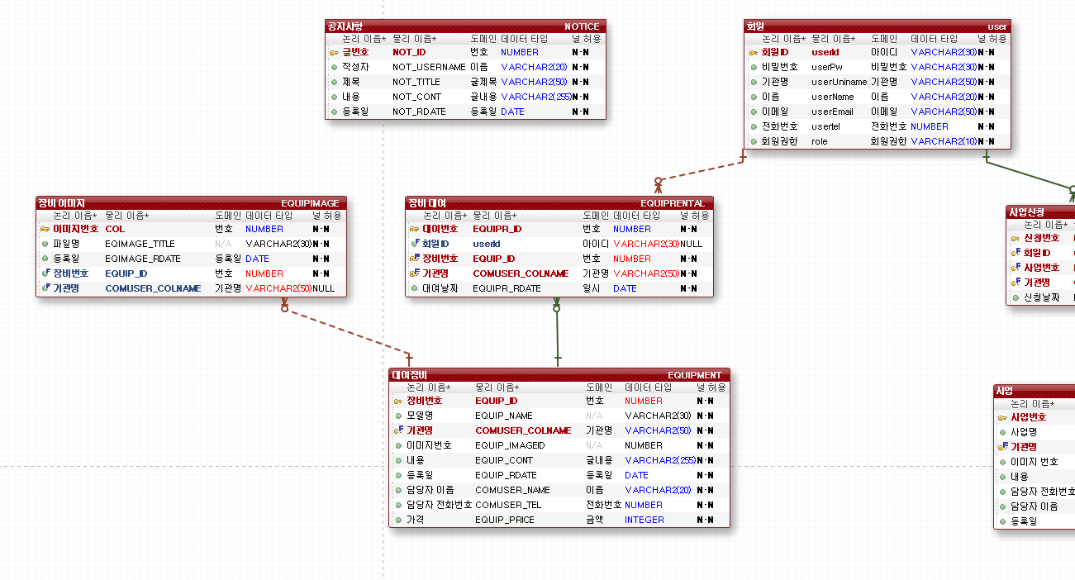
EXERD
1

Slide 21
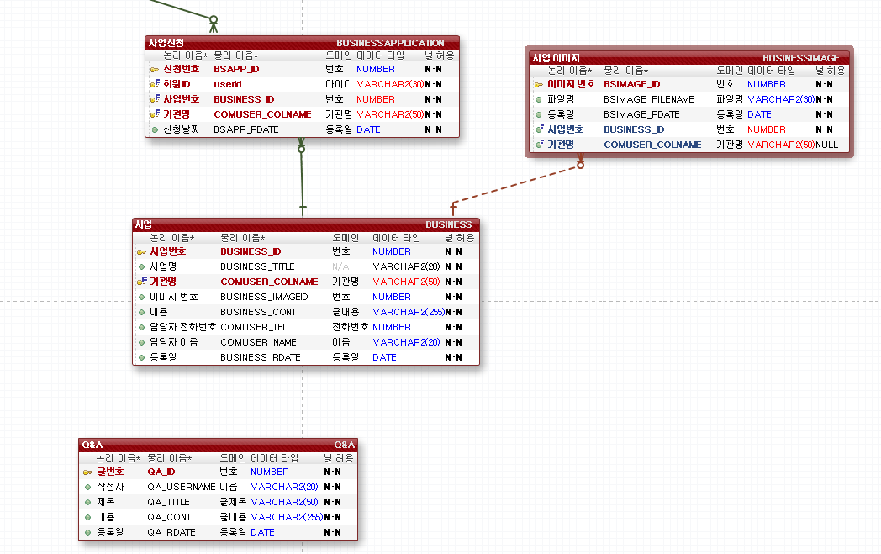
EXERD
2

Slide 22
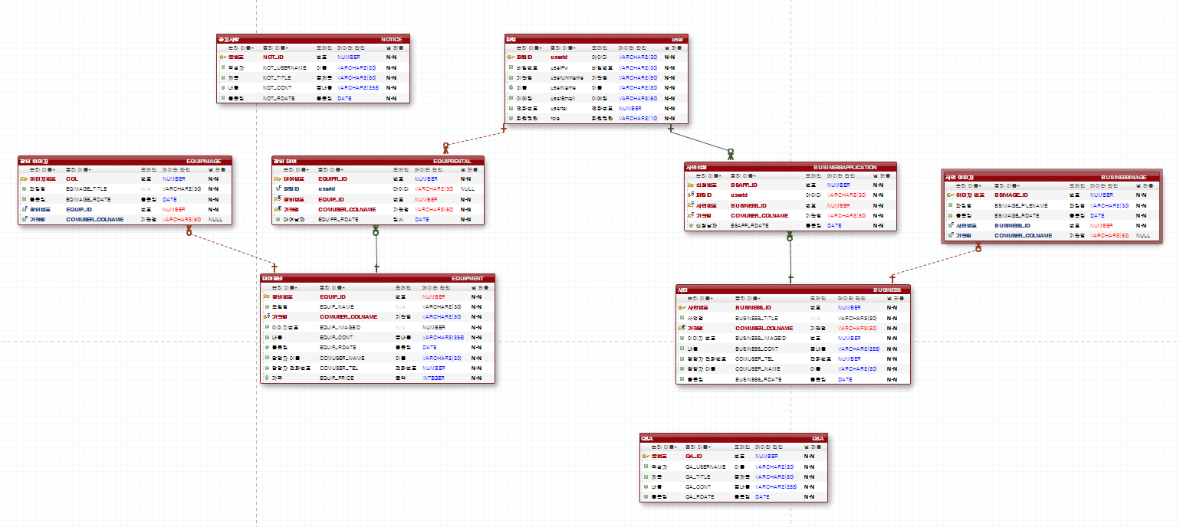
EXERD
3

Slide 23
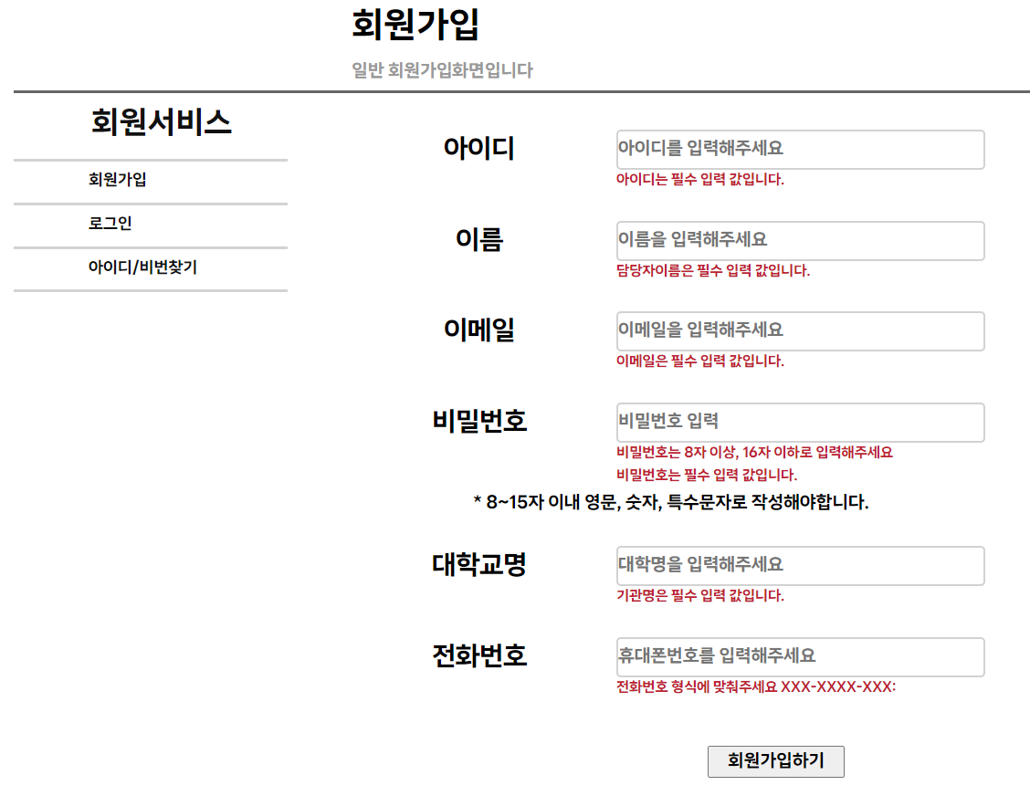
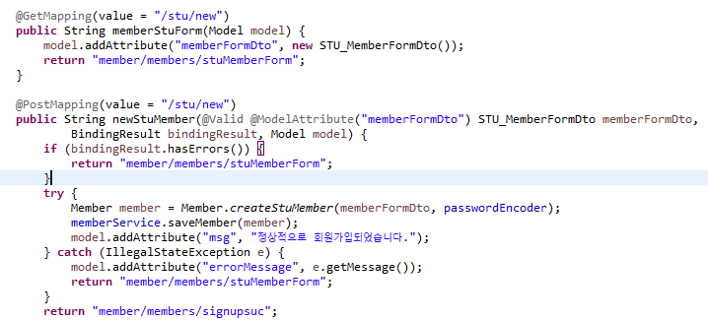
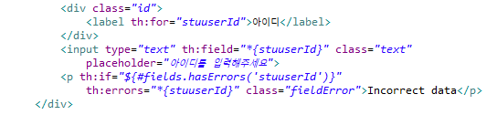
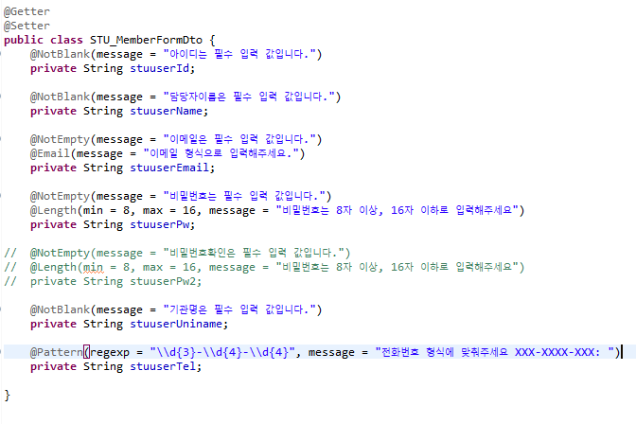
화면 설계
MAIN
Member Controller
stuMemberForm.html
STU_MemberForm Dto
MemberFormDto 에서 MemberForm 과의
연결고리 역할
STU MemberFrom Dto에서
@NotBlank, @Length, @Email 설정
공백이나 맞지 않는 형식을 입력했을 경우,
BindingResult 발생

Slide 24
Process Flow
1
Data
Entity
Entity
Repository
Response Dto
Request Dto
서버 응답
Service
Response Dto
Request Dto
사용자 요청
Controller

Slide 25
프로젝트 결과

Slide 26
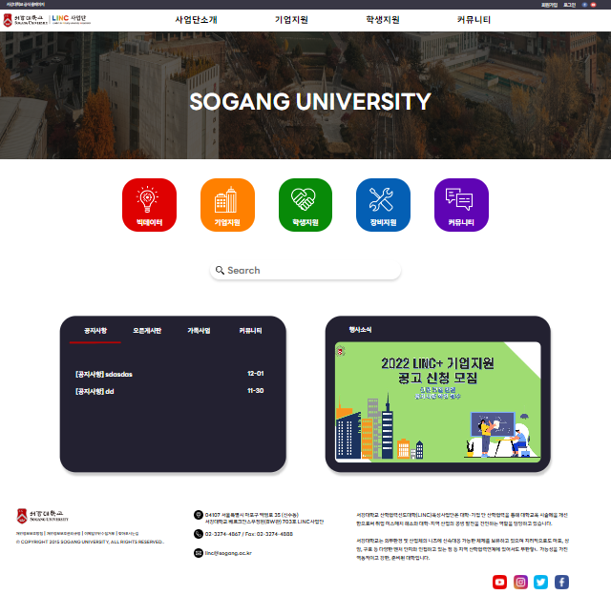
Project Demonstration
프로젝트 시연
1

Slide 27
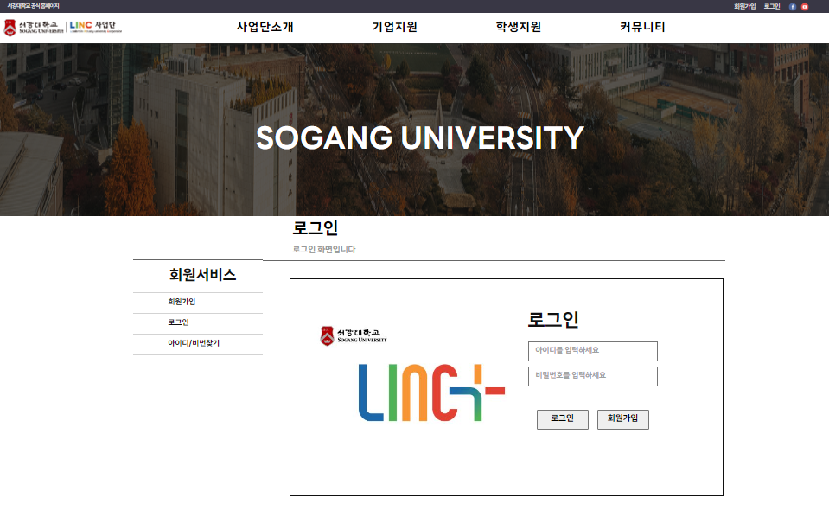
Project Demonstration
프로젝트 시연
2

Slide 28
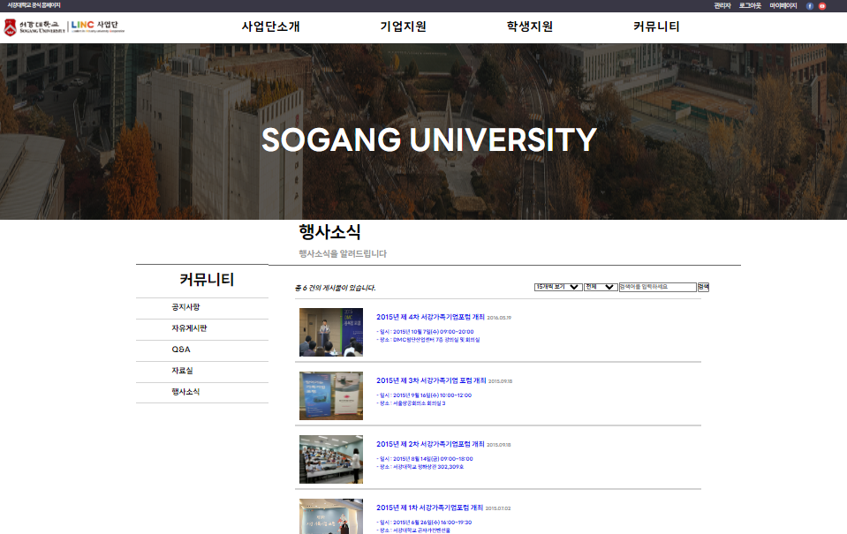
Project Demonstration
프로젝트 시연
2

Slide 29
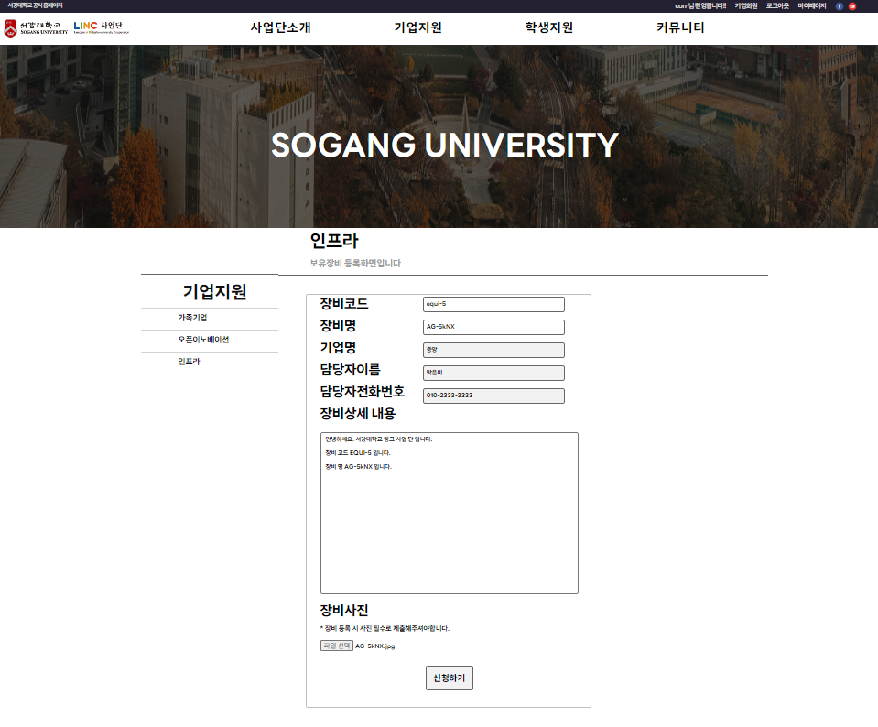
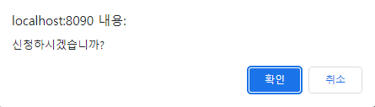
Project Demonstration
프로젝트 시연
2

Slide 30
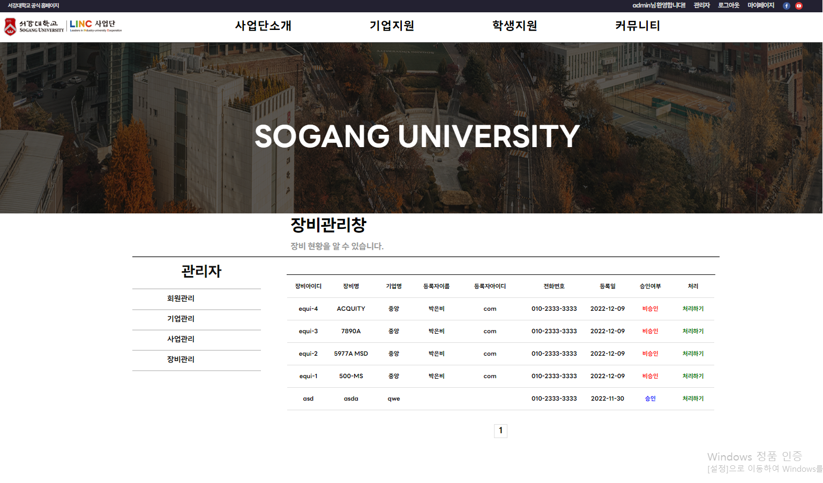
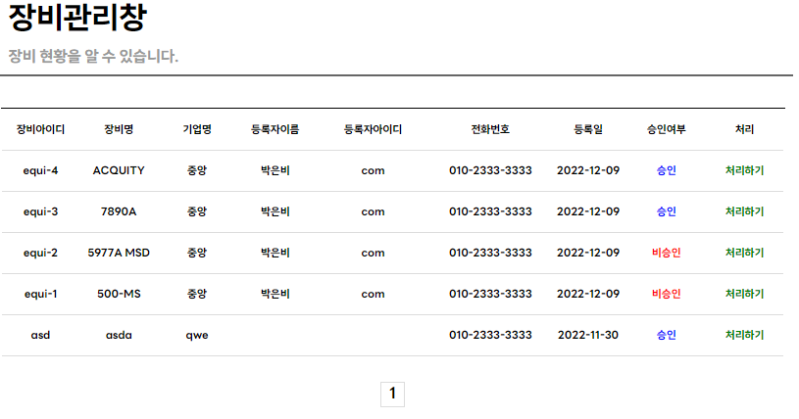
Project Demonstration
프로젝트 시연
2

Slide 31
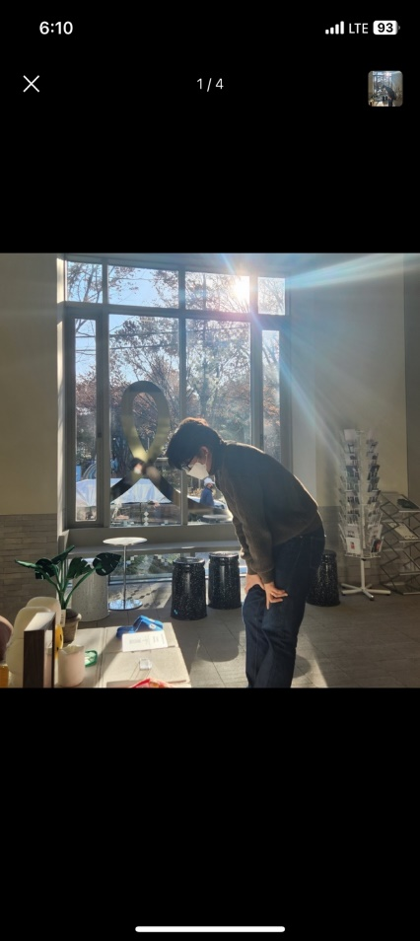
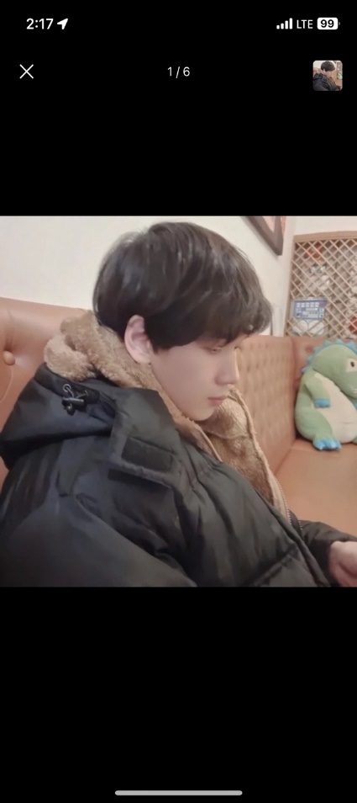
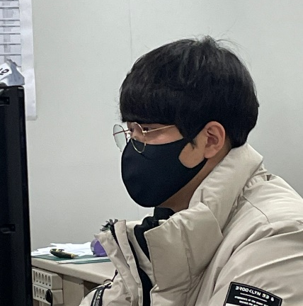

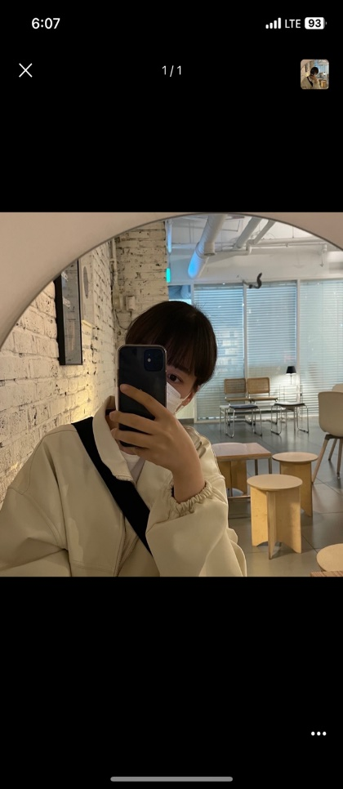
MEMBER
정관민
최성은
권도현
김동평
박은비
소통의 중요함을 깨달았습니다.
프로젝트를 진행하면서 많은 것을 배웠고, 제가 성장할 수 있게 도와 준 팀원 분들에게 감사합니다.
팀원과의 협업을 통해서 서로간의 소통이 중요하다는 것을 깨달았으며, 프로젝트를 통해서 모르는 부분을 직접 코딩하며 공부를 할 수 있는 계기가 됐습니다.
프로젝트가 생각보다 어렵지도 않고 즐거운 분위기 속에서 잘 마무리된 것 같아서 기분이 홀가분합니다.
소통의 중요함을 깨달았습니다.
프로젝트를 진행하면서 많은 것을 배웠고, 제가 성장할 수 있게 도와 준 팀원 분들에게 감사합니다.
소통의 중요함을 깨달았습니다.
프로젝트를 진행하면서 많은 것을 배웠고, 제가 성장할 수 있게 도와 준 팀원 분들에게 감사합니다.

Slide 32
THANK YOU

